Slide 1

Язык программирования С++
Указатели, ссылки, массивы.
Преподаватели:
Пысин Максим Дмитриевич, старший преподаватель кафедры ИКТ
Лобанов Алексей Владимирович, ассистент кафедры ИКТ
Крашенинников Роман Сергеевич, ассистент кафедры ИКТ

Slide 2



Slide 3

Как работает память
Память внутри
0
1
2
3
4
5
6
7
8
9
10
11
12
13
14
15
16
17
18
19
20
10
Переменная
0
1
2
3
4
5
6
7
8
9
10
11
12
13
14
15
16
17
18
19
20
Синоним
int n = 10;
int& n2 = n;
10
10
10
10
Массив
0
1
2
3
4
5
6
7
8
9
10
11
12
13
14
15
16
17
18
19
20
int mass[4] {2, 5, 13, 1};
Переменная
Ячейка памяти
10
Адрес = &Ячейка
0
Адрес
0
1
2
3
Ячейка = *Адрес

Slide 4

Указатель
int n = 25;
int* pn = &n;
&Ячейка10
25
0
1
2
3
4
5
6
7
8
9
10
11
12
13
14
15
16
17
18
19
20
cout << n << endl;
cout << pn << endl;
cout << *pn << endl;
cout << &n << endl;
cout << &pn << endl;
25
&Ячейка12 25
&Ячейка12
&Ячейка6
Взятие указателя
(получение адреса)
Указатель
&Ячейка12
Адрес = &Переменная
4
5
6
7
Переменная = *Адрес
Разъименование указателя
(получение значения переменной на которую указывают)
!Указатель это отдельный тип в С++

Slide 5
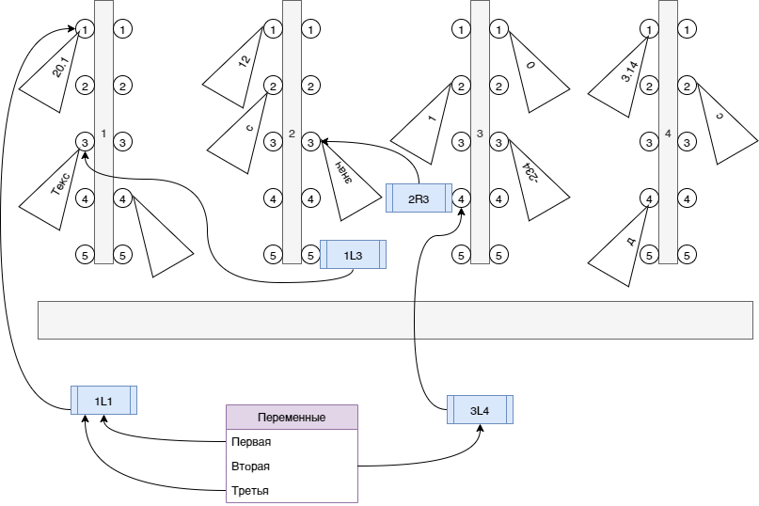
А если проще?

Slide 6

Массив
2
5
13
1
Массив
0
1
2
3
4
5
6
7
8
9
10
11
12
13
14
15
16
17
18
19
20
int mass[4] {2, 5, 13, 1};
Но как тогда обратиться к элементу?
Переменная mass
sizeof ( type/variable )
(размера переменной или типа)
Размер массива:
sizeof(array) / sizeof(array type)
&Ячейка2
Арифметика указателей
cout << mass[1] << endl;
pointer + 1;
pointer – 2;
++pointer;
--pointer;
mass[1] ⬄ *(mass + 1)
&Ячейка2
1 * sizeof(int)
&Ячейка6
&4

Slide 7

Пример
int mass[4] {3, 5, 13, 1};
int k = 256;
int* p = mass;
cout << mass[1] << endl;
cout << &mass << endl;
cout << &mass[0] << endl;
cout << p << endl;
cout << *(p + sizeof(int)) << endl;
cout << sizeof(int) << endl;
cout << *(p + 1) << endl;
cout << *mass + 10 << endl;
cout << mass[0] + 10 << endl;
cout << *(p + 1) + 10 << endl;
*(p + 1) = 11;
cout << mass[1] << endl;
void *p3 = mass;
cout << *(p + sizeof(int)) << endl;
cout << *(int*)(p3 + sizeof(int)) << endl;
5
0x61fdf0
0x61fdf0
0x61fdf0
6422000
4
5
13
13
15
11
6422000
5

Slide 8



Пустота, какая она?
Тип void является пустым типом, или типом пустоты, т.е. предполагается, что если компилятор встречает где либо такую запись он считает что это пустота. Используется это в объявлении функций, для указания отсутствия возвращаемого значения.
Увы, попытка создать переменную типа void обречена на провал.
void function(int a){
cout << a << endl;
}
Но существует указатель на пустоту, т.е. void* и вот переменную этого типа создать возможно, потому что указатель на пустоту, несмотря на свое название указывает не на пустоту, он указывает строго на 1 байт, или 1 ячейку памяти, и позволяет ссылаться на какую либо память не зная ее типа, или не обращая внимания на ее тип, а соответственно и обращаться к ней как к переменной другого типа.

Slide 9

Пример пустоты.
int buffer[10] {1,2,3,4,5,6,7,8,9,0};
int* p_buffer = buffer;
void* p_void_buffer = buffer;
cout << *p_buffer << endl;
cout << *((int*)p_void_buffer) << " -> "
<< sizeof(*((int*)p_void_buffer)) << endl;
// 1 -> 4
cout << *((long long*)p_void_buffer) << " -> "
<< sizeof(*((long long*)p_void_buffer)) << endl;
// 8589934593 -> 8
cout << *((char*)p_void_buffer) << " -> "
<< sizeof(*((char*)p_void_buffer)) << endl;
// -> 1
cout << *((bool*)p_void_buffer) << " -> "
<< sizeof(*((bool*)p_void_buffer)) << endl;
// 1 -> 1
cout << *((double*)p_void_buffer) << " -> "
<< sizeof(*((double*)p_void_buffer)) << endl;
// 4.24399e-314 -> 8

Slide 10
Разделение?
В С++ память бывает 2х видов
Статическая память.
При статическом выделении памяти, компилятор вычисляет ее количество и по сути вписывает его в код скомпилированной программы. Там хранятся константы, код, литералы и временные значения известные при компиляции.
Стек.
В стеке выделяются переменные размер которых известен на этапе компиляции программы, но которые относятся к динамической области визимости,т.е. появляются в процессе работы программы. Ее размер мал, у win/linux это 8 мб.
Динамическая память или куча.
При динамическом выделении памяти программист самостоятельно создает запрос на выделение, а программа перенаправляет его операционной системе, та в свою очередь, выдает его в, так называемой, куче.
Куча
Код программы
Статическая память
Стек

Slide 11
Операторы new и delete
Оператор new запрашивает выделение памяти в динамической области(куче), после чего операционная система отдает программе указатель на область памяти и устраняется от управления ей до возврата ей управления либо завершения программы.
<тип>* <название переменной> = new <тип>(<значение>);
int* new_int = new int(10);
float* new_float = new float;
void* new_void = new char;
Оператор delete освобождает память и возвращает ее управление операционной системе.
Обращение к памяти по удаленному указателю чревато проблемами, но ни как не запрещается компилятором.
delete <название переменной>;
delete new_int;
delete new_float;
delete new_void; // UB
int * p4 = new int(1);
cout << *p4 << endl;
delete p4;
cout << *p4 << endl;
1
7817056

Slide 12

Оператор new и массив
Логично что массивы возможно выделять как в статической памяти, так и в динамической, однако в памяти они хранятся по разному:
int mass_stack[N];
Выделение памяти под массив в стеке
int* mass_heap = new int[N];
Выделение памяти под массив в куче
Визуально в памяти одномерный массив выделенный в куче и массив выделенный в стеке выглядят одинаково, это последовательно размеченная друг за другом память начинающаяся с определенной ячейки и продолжающаяся в длину столько ячеек сколько элементов содержит массив помноженный на размер типа, т.е. то сколько тип конкретного массива занимает в памяти
<тип>* <название переменной> = new <тип>[<количество элементов>];
Выделение массивов больше одной размерности требует изощренности.

Slide 13

Оператор new и многомерный массив
Логично что массивы возможно выделять как в статической памяти, так и в динамической, однако в памяти они хранятся по разному:
int** mass = new int*[N];
for(int i = 0; i < N; i++)
mass[i] = new int[N];
Двумерный массив в отличие от одномерного по сути является не нарезанными друг за другом блоками памяти, а отдельным набором одномерных массивов независимых друг от друга в количестве равном количеству строк в требуемом двумерном, и дополнительным массивом начала элементов каждой строки, от которых можно уже смещаться на нужную величину.
Такой извращенный способ выделения памяти позволяет создавать и использовать гораздо больше памяти в процессе работы программы, а так же делать это не на протяжении всего времени работы, а лишь в нужные моменты.

Slide 14

Передача параметров по указателю
При помощи указателей можно передавать параметр в функцию допуская его изменения внутри функции.
int from = 10;
int to = 4;
add(&to, from);
cout << to << endl; // 14
void add(int* to, int from){
*to += from;
}
Так же при помощи указателей можно передавать в функцию массивы.
void print_array(int* array, const int N){
for(int i = 0; i < N; i++){
cout << array[i];
}
cout << endl;
}
int mass[4] {3, 5, 13, 1};
print_array(mass, 4);
// 3 5 13 1
Передача параметра в функцию по указателю нужна по 2 причинам.
Возможность изменять параметр внутри функции.
Исключить операции копирования параметров для оптимизации потребления памяти.

Slide 15
Неизменяемость и указатели
int n = 10;
const int N = 15;
int m = 21;
const int* p = &n;
int * const pc = &n;
int * cp = &N; // Ошибка, не дает присвоить константу к указателю позволяющему изменять значение
(*p) = 12; // Ошибка, не дает присвоить новое значение
p = &m;
(*pc) = 13;
pc = &m; // Ошибка, не дает присвоить новый указатель
Используя ключевое слово const мы можем сделать следующее:
const <тип>* <название> = &<другая перменная>;
Создать указатель который не допускает изменения значения скрытого за ним
<тип>* const <название> = &<другая перменная>;
Создать указатель который не допускает смены собственного значения, т.е. закрепляется за одной переменной, но позволяет ее изменять.
Наиболее часто оба варианта используется при передаче параметров в функции.
void test_function(const int* n, int * const m){
// Блок кода
}

Slide 16
Передача по ссылке и по указателю
void test_function(int* n, int& m){
// Блок кода
}
Передача параметров допускается как по указателю, так и по ссылке. Смысл у передачи параметра по ссылке тот же что и при передаче по указателю, исключить операции копирования. Разница в том, что при ссылки работая как синоним других переменных, не позволяют работать с динамической памятью и передавать массива.
int* n = new int(10);
int m {20};
test_function(n, n); // Ошибка, использовать переменную тип int* нельзя для инициализации ссылки
test_function(&m, m); // 0x61fe14 20 0x61fe14 20
test_function(n, m); // 0xe84330 10 0x61fe14 20
test_function(&m, n); // Ошибка, использовать переменную тип int* нельзя для инициализации ссылки
test_function(&m, *n); // 0x61fe14 20 0xe84330 10

Slide 17
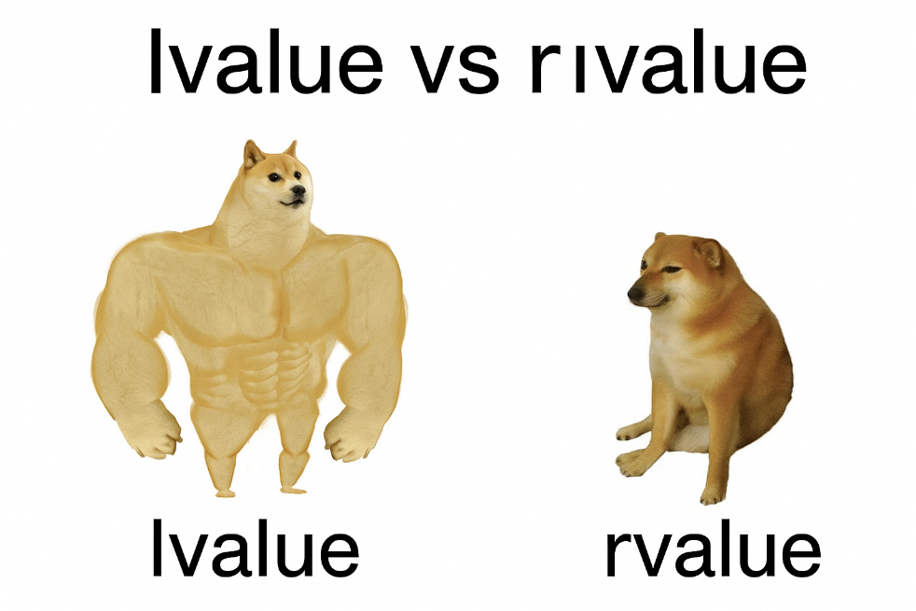
А все ли хорошо в выражении x = 5?
Все ли так просто с выражением? Логично прочитать это выражение как: переменной x присвоить значение литерала 256, правда же?
LValue
int x = 256;
RValue
Рассматривая это выражение мы видим, что оно разделяется на левую (left value, lvalue) и правую (right value, rvalue) часть выражения. Правда в том, что:
lvalue это locator value, значение у которого есть имя (адресс) на который можно сослаться и который можно записать;
rvalue это read value, чистое значение, которое нельзя напрямую адресовать, к ним относятся все литералы и результаты вычислений;
int y = 128;
int z = z - x;
int v = z;
При этом если значение одной переменной присваивается другой переменной, то в момент присвоения присеваемое значение является rvalue, тогда как переменная сама по себе является lvalue.

Slide 18
А как нынче?
В современном стандарте все чуточку сложнее, но зато понятнее:
gValue – generalized value, это все выражения указывающие на какой либо объект в памяти, грубо говоря, все что не литералы и не результаты вычислений.
pValue – pure value, это все литераллы и результаты вычислений, чистое значение.
xValue – expiring value, истекающее значение, у которого можно украсть ресурсы при помощи специальных методов.
lValue – locator value, как и раньше.
Generalized Value
Pure Value
Locator Value
Expiring Value
Отдельно стоит упомянуть о такой вещи как ссылка на rvalue, которая обозначается как <type>&&, что позволит получить доступ к памяти исчезающего значения и оптимизировать использование памяти.
Read Value

Slide 19
Возврат из функции?
Возврат значения из функции может быть lvalue только в том случае если функция возвращает ссылку на глобальную переменную, или ссылку которая изначально была передана в функцию. Во всех остальных случаях будет rvalue.
Важно помнить что возврат локального lvalue является неопределенным поведением и в лучшем случае программа просто аварийное завершиться.
int f() { return 42; }
int main() {
int x = f(); // f() — prvalue (rvalue)
}
int global;
int& g() { return global; }
int main() {
g() = 5; // g() — lvalue}
int& id(int& x) {
return x;
}
int main() {
int a = 10;
int& r = id(a); // допустимо
id(a) = 5; // допустимо
}
int&& h() { return 42; }
int main() {
int&& r = h(); // h() — xvalue}

Slide 20
Передача параметров в функцию?
При передаче значения в функцию любым способом кроме ссылки происходит копирование значения (кроме сложных объектов), вне зависимости от того что является аргументом. При этом в функции мы можем ожидать сознательно как только rvalue. Это наиболее актуально если мы не хотим использовать лишний раз явные указатели и пытаемся работать с безопасными методами C++.
Сигнатура | Lvalue можно? | Rvalue можно? | Комментарий
<тип> | Да | Да | Всегда копии
<тип>& | Да | Нет | Только lvalue
const <тип>& | Да | Да | Rvalue привязывается к временной константой ссылке
<тип>&& | Нет | Да | Только Rvalue

Slide 21
А как зачем?
Зачем вообще знать эти особенности?
Во первых, на этих основах компилятор занимается оптимизациями типа Return Value Optimization.
Во вторых, при помощи метода std::move(), можно перемещать ресурсы от одного имени к другому, грубо говоря для rvalue задать имя, тем самым избежать расходования памяти на создание еще одного lvalue.
В третьих, понимать где и как копируются значения при вызове функций или создании объектов.
В четвертых, понимать почему возврат из функции локальной переменной по ссылке это неопределенное поведение.
В пятых, уметь читать ошибки связанные с rvalue и попытками передать в функцию результат вычисления по не константной ссылке.
struct Big {
Big() {}
Big(const Big&) { std::cout << "copy\n"; }
Big(Big&&) { std::cout << "move\n"; }
};
Big make() { return Big(); }
int main() {
Big a; // конструктор
Big b = a; // copy
Big c = make(); // move (или RVO)
}

Slide 22

Добавим немного умного
Указатели, которые не нужно удалять –умные указатели. Память, выделенная под объект (переменную) будет сама освобождена, как только последний указатель на объект (переменную) выйдет за область видимости.
Для работы с ними нужно импортировать библиотеку memory
#include <memory>
unique_ptr–уникальный указатель. Нельзя присвоить второй указатель на тот же объект простым приравниванием.
unique_ptr<int> x_up(new int(10));
unique_ptr<int> y_up;
y_up = x_up; // Ошибка компиляции
unique_ptr<int> z_up(x_up); // Ошибка компиляции
int* classic_p = x_up.get(); // Превращение в обычный указатель
y_up = std::move(x_up); // Передача указателя другому
y_up.reset(); // Сброс указателя
shared_ptr–разделяемый указатель. Можно создавать его копии (например, так удобно передать в функцию –по умному указателю). Реализует подсчет ссылок на объект. Когда последняя ссылка на объект выходит за область видимости, тогда объект будет автоматически уничтожен.
shared_ptr<int> x_sp(new int(42));
shared_ptr<int> y_sp(new int(13));
y_sp= x_sp; // вызовет удаление объекта с числом 13, и оба указателя будут ссылаться на число 42

Slide 23
Проблемы delete
К сожалению операторы new и delete требуют к себе особого отношения, которое не может игнорироваться программистом на С++, ведь они является причиной множества ошибок.
Какие проблемы вызывает оператор delete:
Можно вообще забыть вызвать delete (утечка памяти, memory leak).
Можно забыть вызвать delete в случае исключения или досрочного возврата из функции (тоже утечка памяти).
Можно вызвать delete дважды (двойное удаление, double delete).
Можно вызвать не ту форму оператора: delete вместо delete[] или наоборот (неопределённое поведение, undefined behavior).
Можно использовать объект после вызова delete (dangling pointer).
Оператор new в свою очередь может просто порождать перерасход памяти, если мы используем его в слишком больших количествах и забываем использовать delete. По этой причине, многие программисты на С++ используют определенный слой оберток над этими операторами. Один из которых это умные указатели, не позволяющие так вольно обращаться с данными.

Slide 24
Статические переменные
Важным упоминания при разговоре о переменных, указателях и памяти так же является ключевое слово static и его поведение в различных ситуациях.
Выделим 2 ситуации:
Объявляем статической переменной глобальную переменную. Тогда эта переменная перестает быть доступной вне файла в котором она определена, и будет глобальной только для него.
Объявляем статической переменной локальную переменную внутри функции, тогда такая переменная, в отличии от других переменных не будет уничтожаться после окончания работы функции, а будет существовать на протяжении всего времени исполнения программы. Таким образом ее значение будет сохраняться от одного вызова до другого вызова.
static <тип> <название>;
void counted_function(int k){
static int counter = 0;
++counter;
// Блок кода
}

Slide 25
Спасибо за внимание

